Slide 1

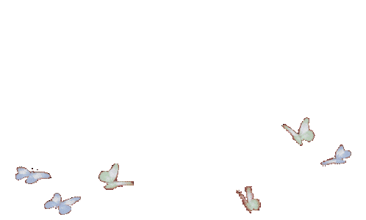

আজকের পাঠে স্বাগতম

Slide 2


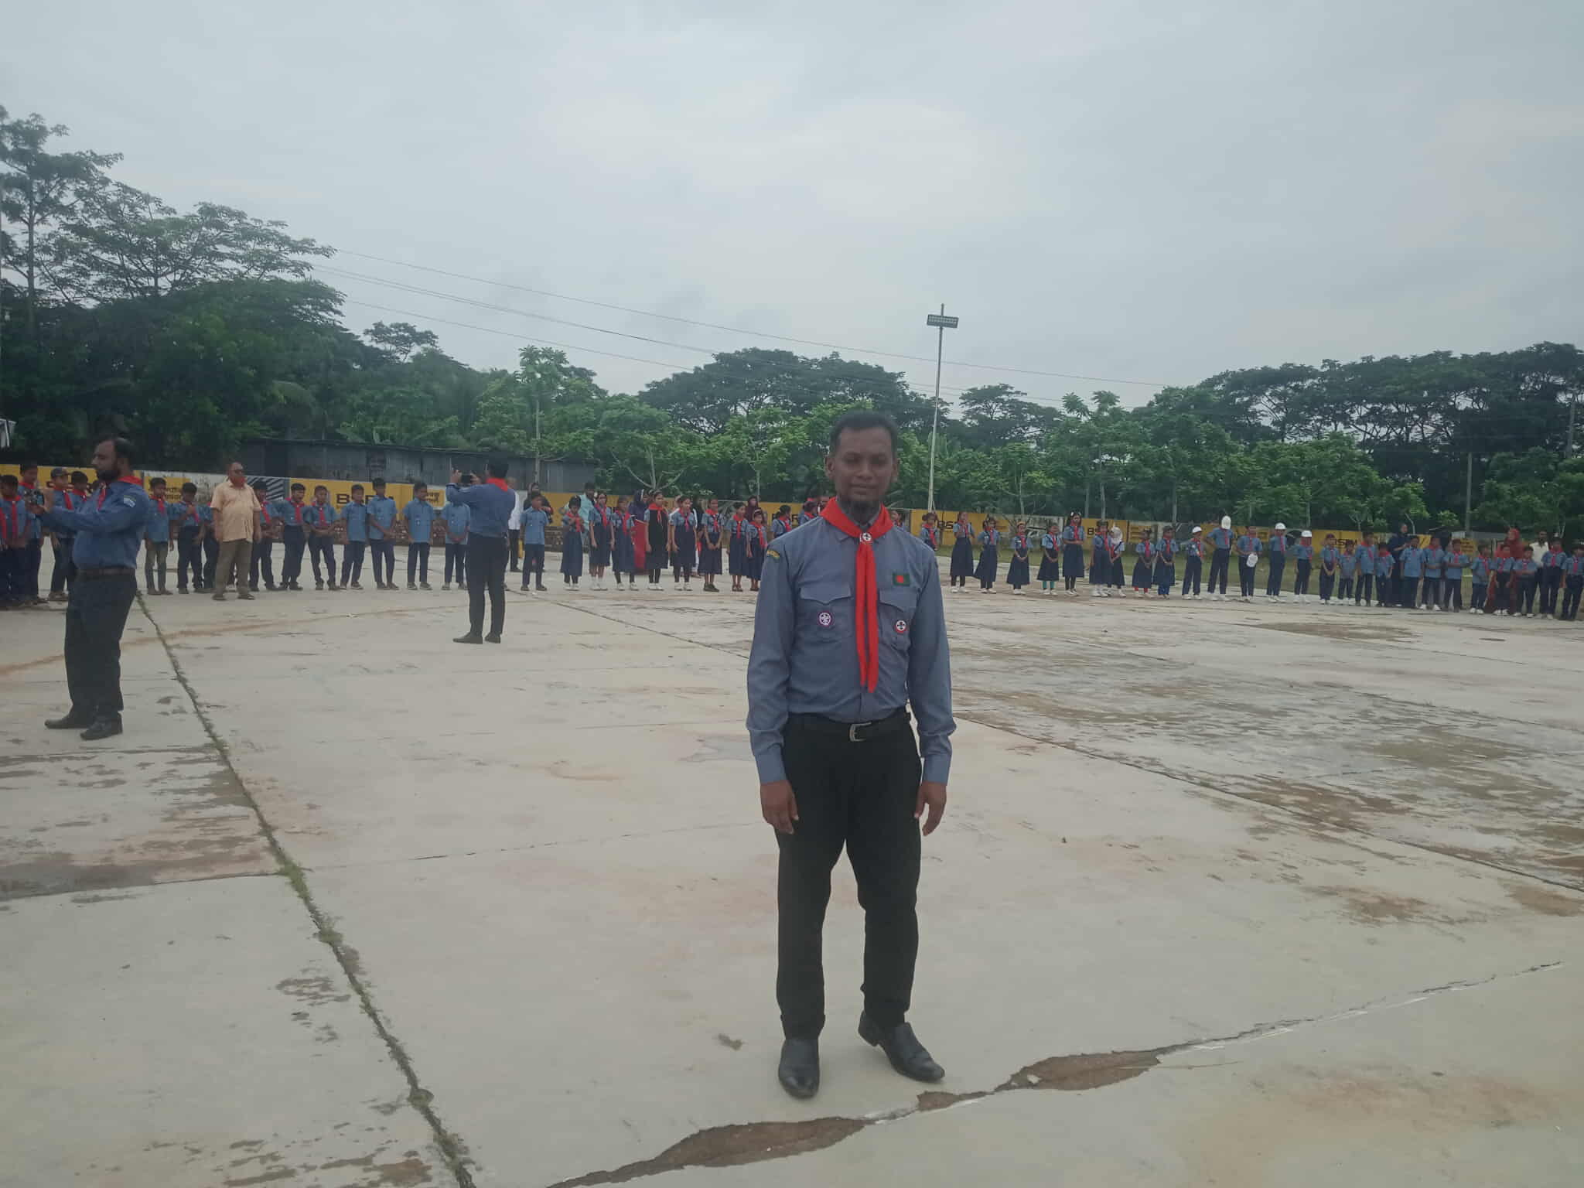
শিক্ষক পরিচিতি
জাবের দেওয়ান
সহকারী শিক্ষক
৬৬ নং আড়পাঙ্গাশিয়া সরকারি প্রাথমিক বিদ্যালয়।
আমতলী, বরগুনা।
jaberdewanjaber@gmail.com

Slide 3
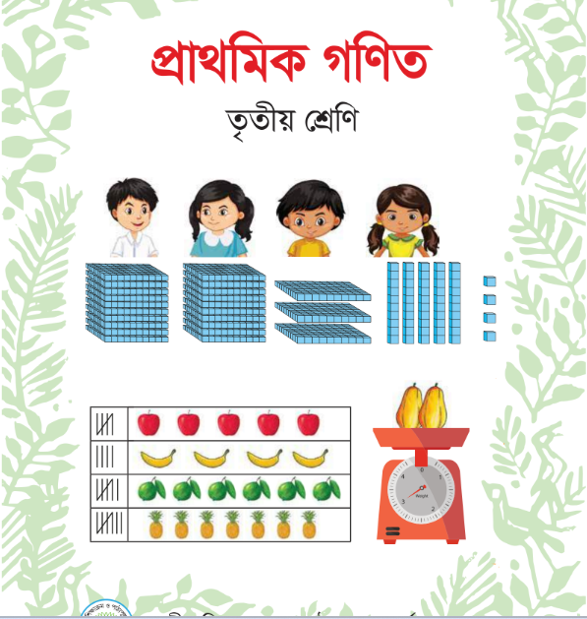


পাঠ পরিচিতি
বিষয়ঃ প্রাথমিক গণিত
শ্রেণিঃ ৩য়
আজকের পাঠঃ অধ্যায় ১
পাঠঃ গণনা
পাঠ্যাংশঃ অংকে ও কথায় লিখি
সময়ঃ ৫০ মিনিট
তাং – ০8/০১/২০২৬

Slide 4
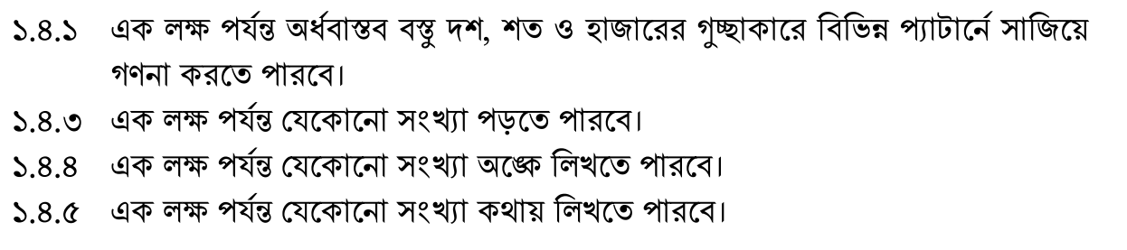

শিখনফলঃ

Slide 5
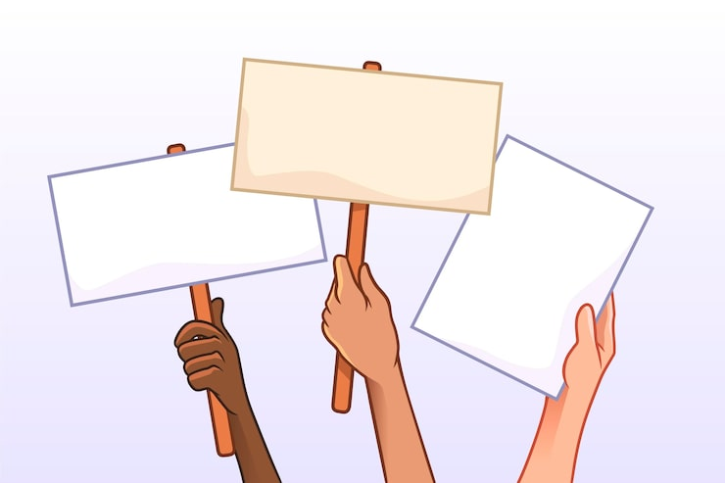

কার্ড দেখে সংখ্যা বল !
৬৪৭০৩
৫১৩০৫
৮৭৪১৭

Slide 6
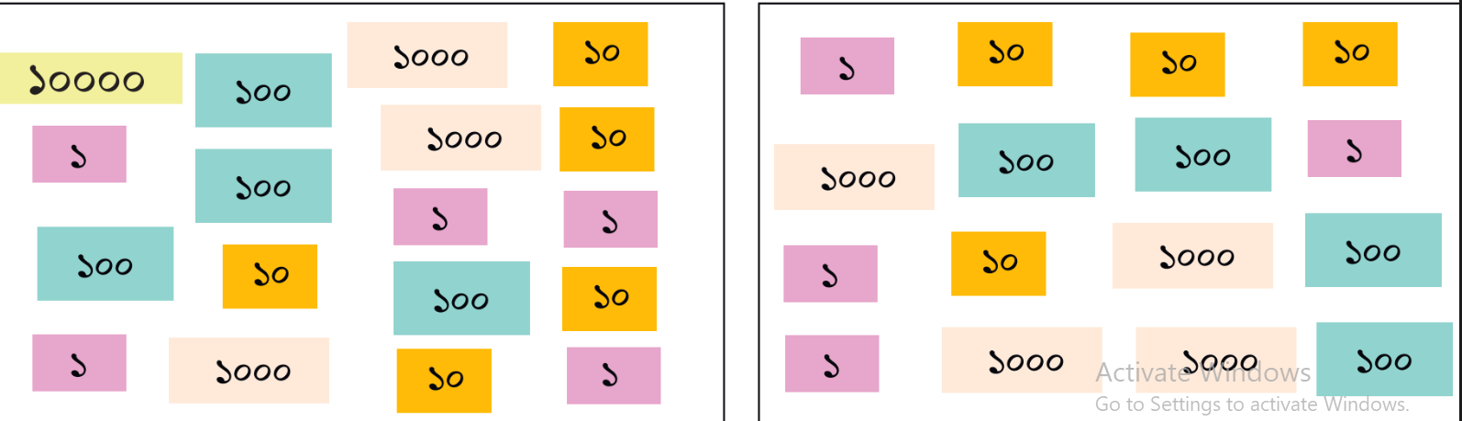
কার্ড দেখে জোড়ায় সংখ্যা তৈরি কর

Slide 7
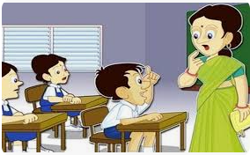
কী দেয়া আছে , কী করতে হবে ?
‘খ’ দল থেকে বলো!
১০০০ , ১০০, ১০, ১ মোট কত গুলো তা স্থানীয় মানে হিসাব করতে হবে
ঠিক বলেছো!

Slide 8
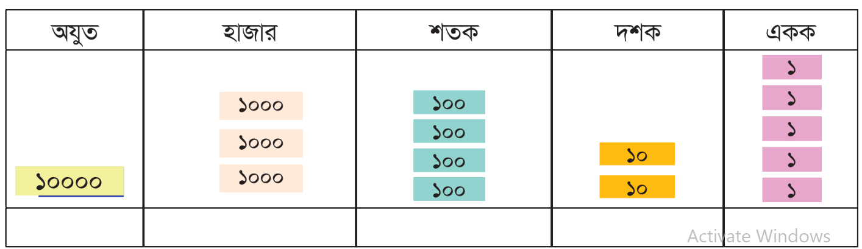
তোমার গণিত বইয়ের ৫ পৃষ্ঠা বের কর
সমস্যা সমাধান করি

Slide 9

দলীয় কাজ
কথায় লিখঃ ৩২৫২১০
অংকে লিখঃ পাঁচ লক্ষ নব্বই হাজার তিনশত এক

Slide 10
তোমাদের কাজ আমাকে দেখাও!
মূল্যায়ন

Slide 11

কথায় লিখঃ ১৭৮০৫, ১৩৫৩২, ১৯১১১
অংকে লিখঃ দশ হাজার, তেরো হাজার পাঁচ শত বত্রিশ, ছাব্বিশ হাজার আটশত সাঁইত্রিশ

Slide 12
ধন্যবাদ

